Slide 1

Aplicación de paralelismo dinámico para el mapeo eficiente de hilos de GPU en problemas de dominio tetraédrico.
Alumno:
Gabriel González Uribe
Profesor patrocinante :
Dr. Cristóbal Navarro
Profesores informantes:
Dr. Héctor Ferrada Escobar
Dr. Pablo Huijse Heise

Slide 2
Tabla de contenidos
Introducción
Mapeo propuesto
Resultados de rendimiento
Discusión y conclusión

Slide 3
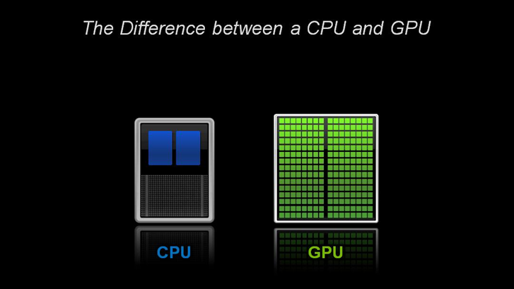
Programación en GPU
Notes:
Antes del 2008 se programban gpu en shaders opengl

Slide 4
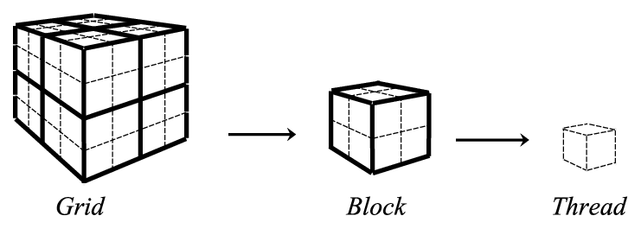

CUDA: Computed Unified Device Architecture
Notes:
Se utilizó C-CUDA.
Host -> CPU.
Device ->GPU.
Para la ejecución de procesos, los “threads” se organizan en una jerarquización espacial.

Slide 5
Programación en CUDA
__global__ void saxpy(int n, float a, float * restrict x, float * restrict y){
int i = blockIdx.x*blockDim.x + threadIdx.x;
if (i < n) {
y[i] = a*x[i] + y[i];
}
}
Notes:
Un kernel presenta el código que se va aprogramar en un hilo de ejecucion

Slide 6
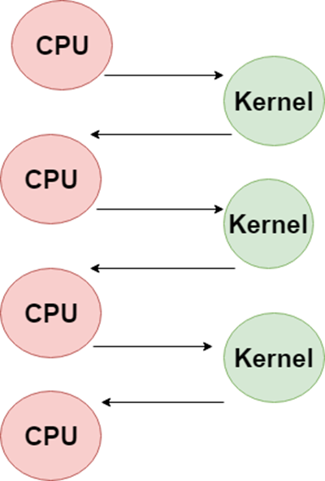
Host Device

Slide 7
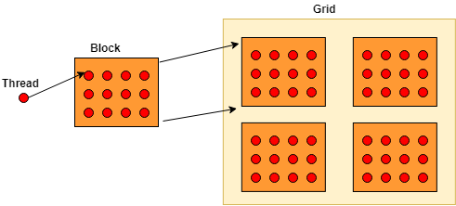
Jerarquización de memoria
El tamaño de bloque es uno de los parámetros que define el grado de paralelización del problema.

Slide 8
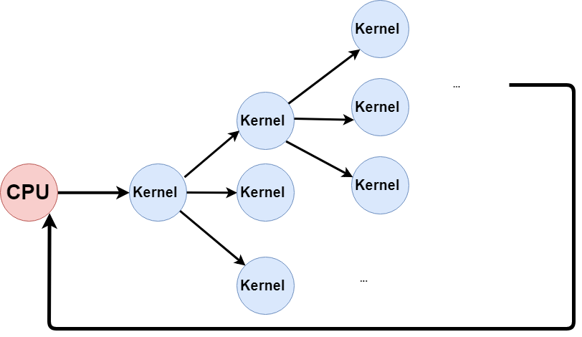
Dynamic Parallelism
Notes:
Se hacen llamadas recursivas desde kernel de GPU.
Se puede utilizar cuando hay recursividad, cuando la estructura de dato es jerárquica o cuando existe el problema se puede dividir en lotes que se resuelven paralelamente.

Slide 9
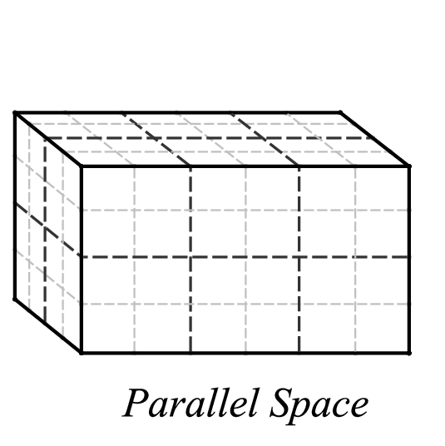
Limitación geométrica de CUDA
¿Qué ocurre si se trabaja con una geometría distinta?
Notes:
Problemas donde el dominio es de tipo lineal, cuadrado, paralelepípedo.
La GPU trabaja de forma eficiente bajo estas condiciones.

Slide 10
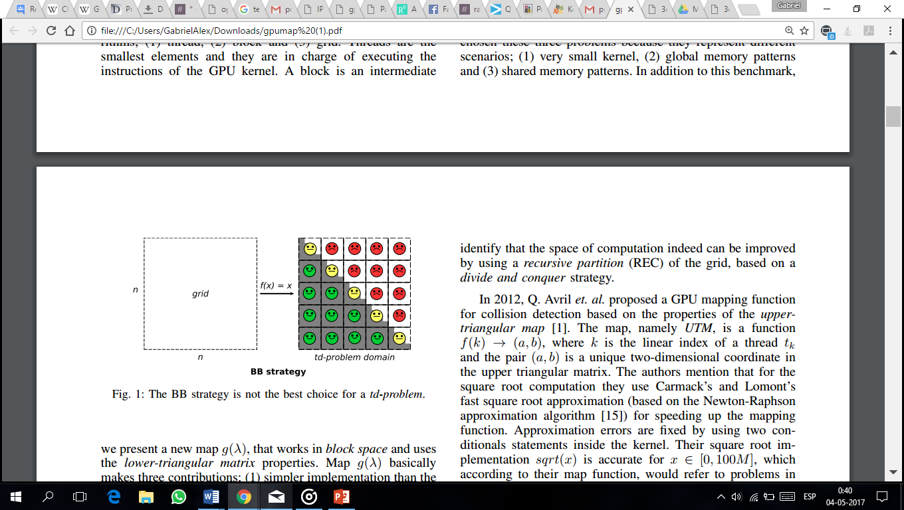
Problemas de dominio triangular: caso 2D
Notes:
Grid->bloque ->hilo

Slide 11
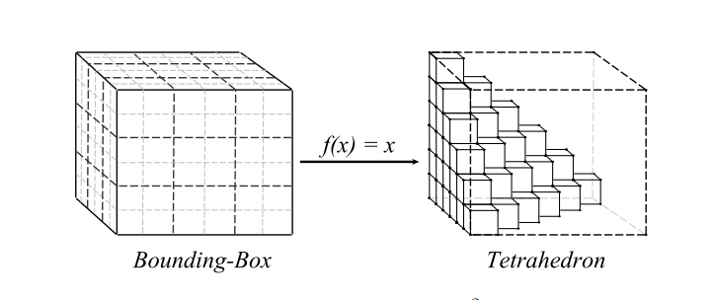
Problemas de dominio tetraédrico: caso 3D
Notes:
NO SE TE PEUDE OLVIDAR PDE (ECUACIONES DE DERIVADAS PARCIALES)

Slide 12
Pregunta de investigación
¿Puede Dynamic Parallelism reducir la cantidad de threads para dominios de tetraedro y entregar una mejora en rendimiento?

Slide 13
Objetivo general
Generar un algoritmo implementando una técnica de mapeo de hilos programado en GPU, que se aplique a problemas de dominio tetraédrico y que demuestre si existe una mejora en rendimiento y eficiencia de esta técnica.

Slide 14
Objetivos especificos
1.- Investigar sobre el estado del arte para entender el marco teórico en el cual está situado el problema.
2.- Analizar el lenguaje de programación en GPU para el desarrollo del estudio posterior.
3.- Implementar la técnica para la generación del algoritmo de mapeo de hilos en el espacio tridimensional.
4.- Realizar un análisis del algoritmo donde se haga un estudio de su eficiencia tanto en rendimiento como en espacio de hilos de ejecución.

Slide 15
Tabla de contenidos
Introducción
Mapeo propuesto
Resultados de rendimiento
Discusión y conclusión

Slide 16
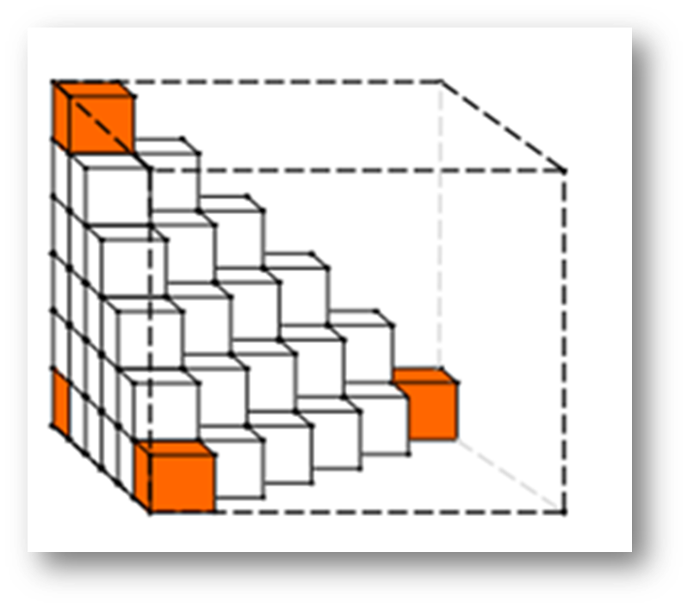
Método fuerza bruta
Se descartan aquellos hilos donde x+y>z.
Este descarte se hace durante el tiempo de ejecución.

Slide 17
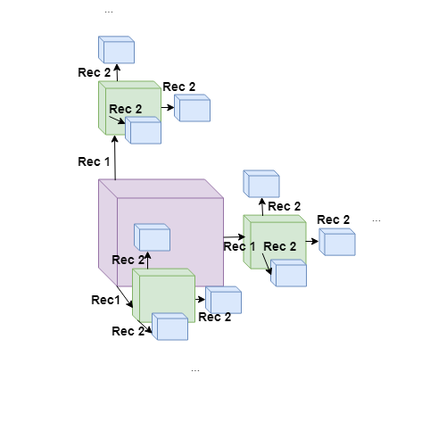
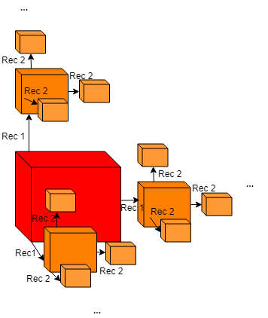
Método propuesto de mapeo usando Dynamic Parallelism
Notes:
Sea un cubo de tamaño n, la primera recursión comienza formando un cubo de tamaño n/2, luego se crean tres ramas de recursión donde cada cubo toma la mitad del tamaño del cubo de la recursión anterior.

Slide 18

Expresión que modela este método PD
$V\left(D_{n}\right)=V\left(C_{n/2}\right)+3V(D_{n/2})$
condición de termino
$V(D_{n_{c}})$= $V(C_{n_{c}})$.

Slide 19
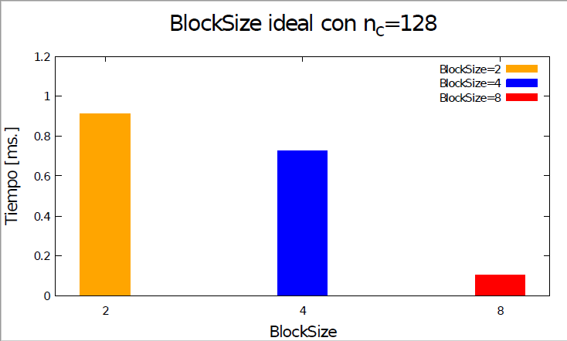
Elección de BlockSize ideal
Notes:
Existe un tamaño de bloque ideal que maximiza el grado de paralelizarían del problema y minimiza el tiempo de ejecución del código.

Slide 20
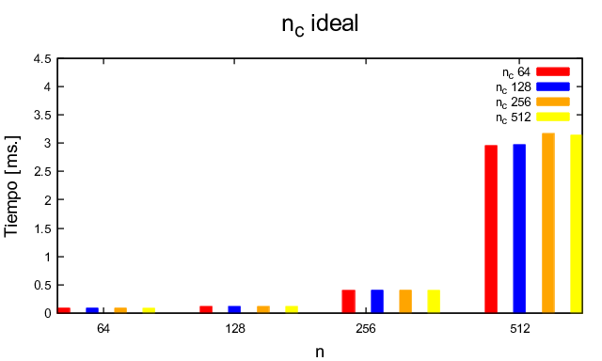

Elección de $n_{c}$ (n de corte) ideal
Notes:
Existe un parámetro denominado $n_{c}$ que funciona como parámetro de detención de recursiones, dado a que estas no pueden ser infinitas.

Slide 21
Tabla de contenidos
Introducción
Mapeo propuesto
Resultados de rendimiento
Discusión y conclusión

Slide 22
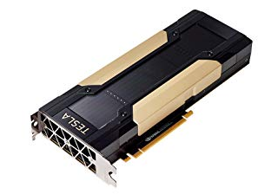
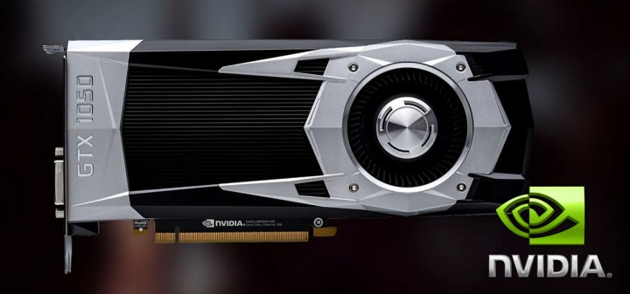
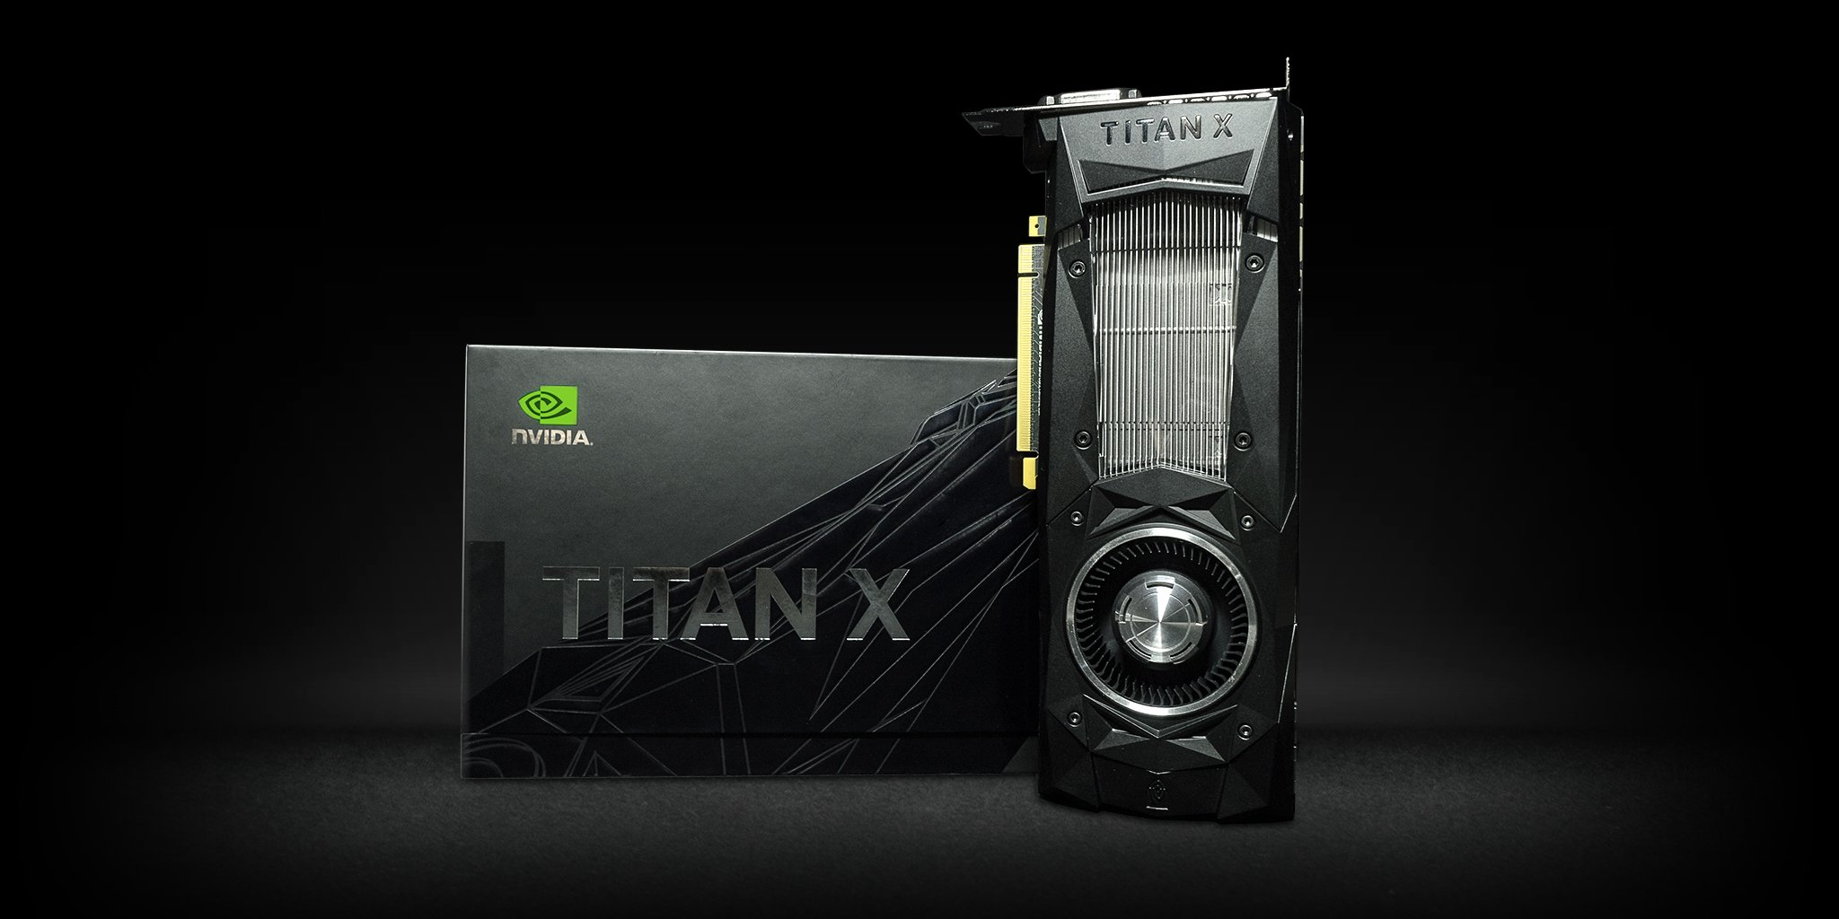
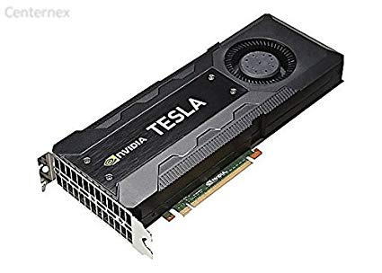
GPUs utilizadas:
Mayo 2017
Octubre 2016
Agosto 2016
Noviembre 2013

Slide 23

Métrica utilizada
Tiempo Fuerza Bruta VS Tiempo método DP
Promedios de tiempo con error estándar del orden de 1%
Aceleración o Speedup:
$$S_{PD}=\frac{T_{FB}}{T_{DP}}$$
Notes:
Se hizo un benchmarking donde se midió el tiempo de ejecución del método “fuerza bruta” y el método DP (Dynamic Parallelism) variando el n utilizado.
Por cada n el método se iteró dentro del codigo180 veces sacando un promedio de tiempo. El código se iteró 10 veces desde el cual se obtuvo un promedio de tiempo de ejecución por cada n.

Slide 24
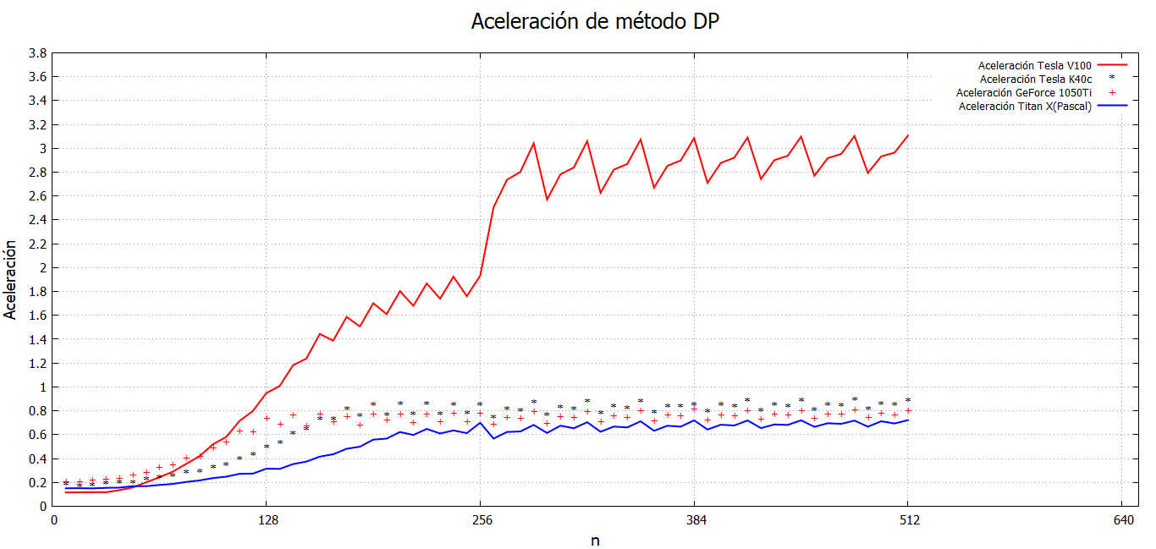

Slide 25
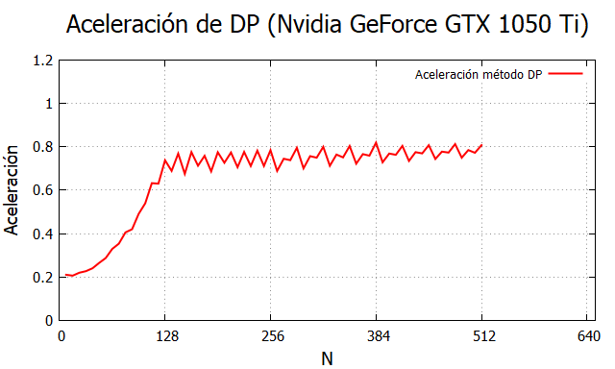

Slide 26
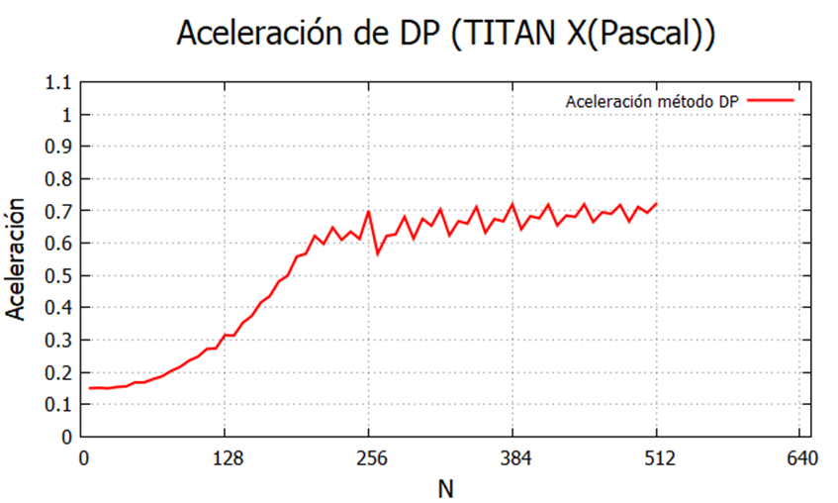

Slide 27
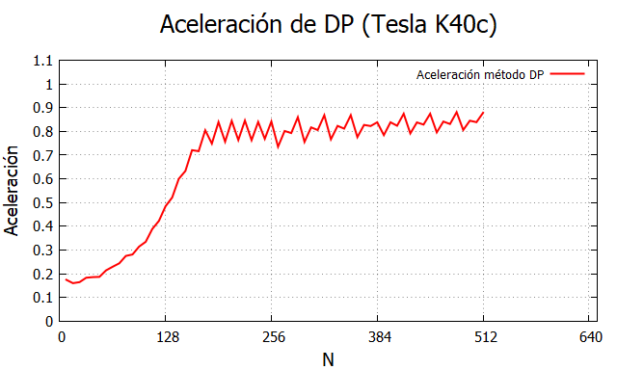

Slide 28
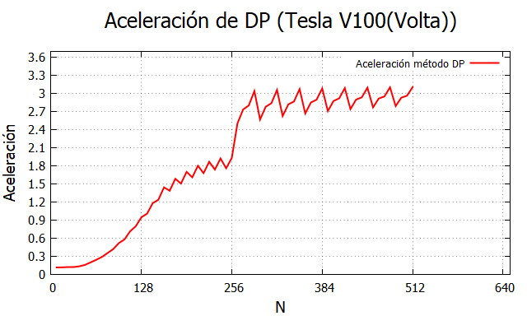

Slide 29
Tabla de contenidos
Introducción
Mapeo propuesto
Resultados de rendimiento
Discusión y conclusión

Slide 30
No existen mejoras en rendimiento
Dynamic Parallelism no mostró mejora con respecto al método “Fuerza Bruta” .
El comportamiento fue similar en 3/4 GPUs.
Los resultados para la GPU Tesla V100 fueron beneficiosos, pero esconden un problema de rendimiento.

Slide 31
Conclusión
¿Puede Dynamic Parallelism reducir la cantidad de threads para dominios de tetraedro y entregar una mejora en rendimiento?
En general, si fue posible reducir la cantidad de threads, pero “no” fue posible mejorar el rendimiento.

Slide 32
Otras conclusiones y trabajos futuros
Paralelismo dinámico facilita la programación para dominios irregulares.
Paralelismo dinámico tiene un mejor rendimiento cuando el problema requiere kernels pequeños.
El problema de los tiempos aumentados en la TESLA V100 se debe investigar mas a fondo.
La tecnología de GPUs evoluciona rápidamente. Por lo mismo, futuras GPUs podrían mostrar resultados positivos para la técnica propuesta.

Slide 33
¡Gracias!

Slide 34
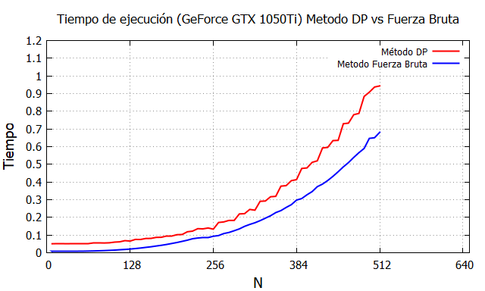

Slide 35
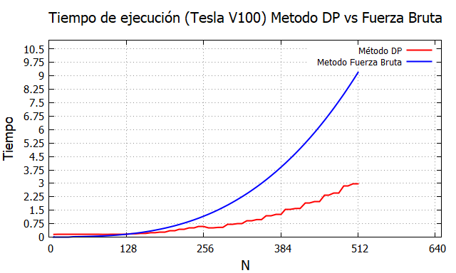

Slide 36
